Slide 1
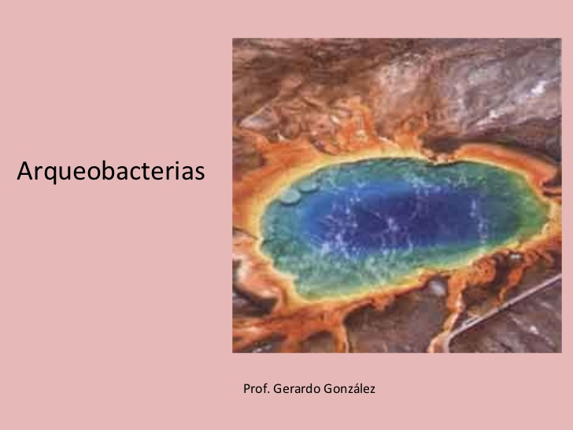
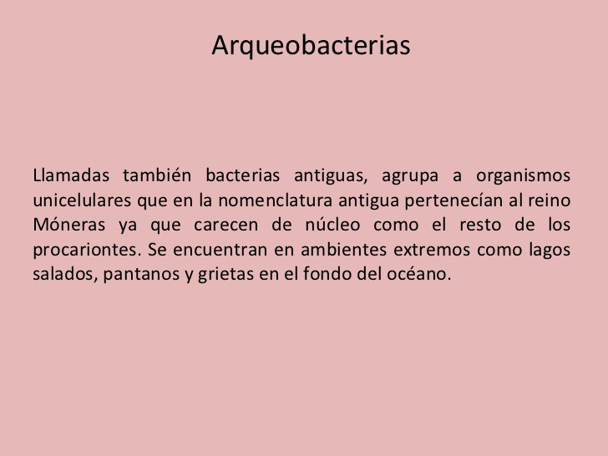
REINO MONERA

Slide 2
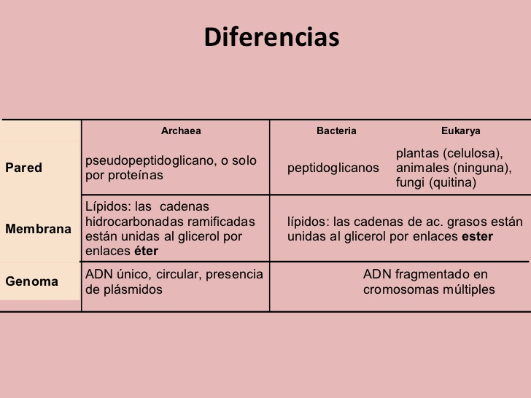
REINO MONERA

Slide 3
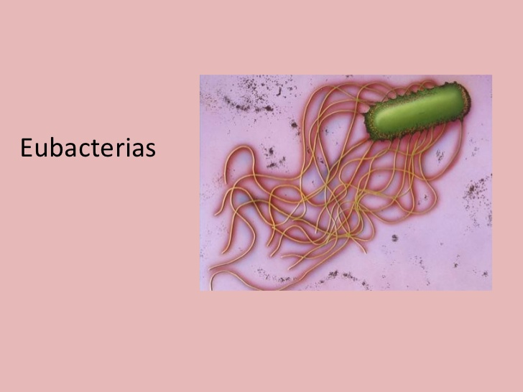
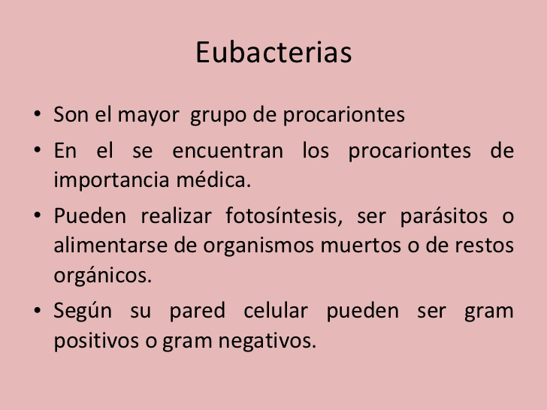
REINO MONERA

Slide 4
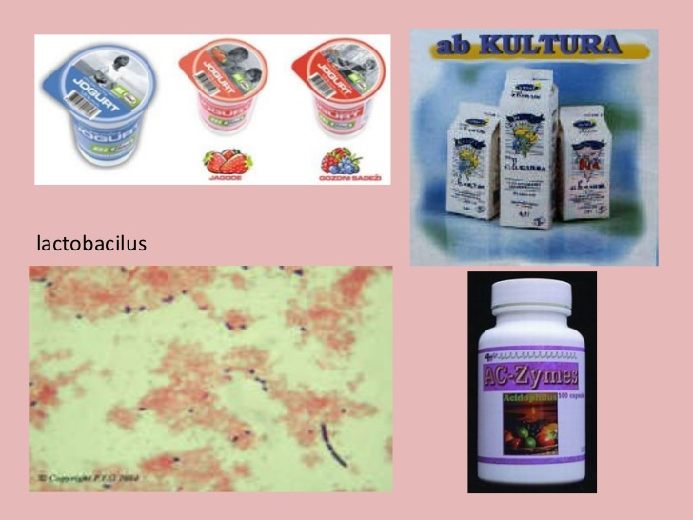
Lactobacillus
Bacteria
Los lactobacilos son un género de bacterias Gram positivas anaerobias aerotolerantes, denominadas así debido a que la mayoría de sus miembros convierte a la lactosa y algunos monosacáridos en ácido láctico. Wikipedia
REINO MONERA

